Slide 1
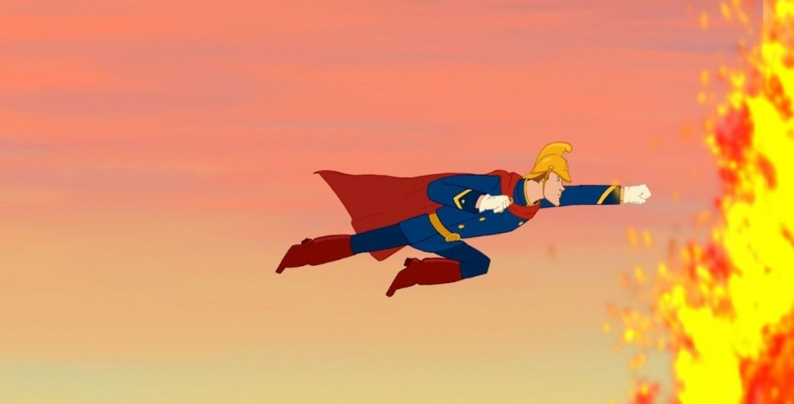
"
Занятие для обучающихся первого класса по правилам пожарной безопасности
Подготовила: Ефремова Юлия Сергеевна,
учитель МБОУ «Варламовская СШ»
х.Варламов
2017-2018 уч.год

Slide 2
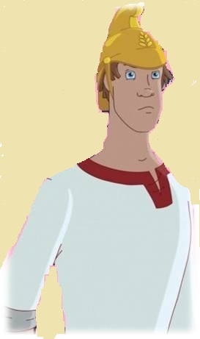
Аннотация: к Занятию для обучающихся первого класса по правилам пожарной безопасности
На данном занятии ребята вместе с известным мультипликационным героем, Иваном-царевичем, повторят правила пожарной безопасности, а также потом будут отгадывать загадки и выполнять задания для закрепления этих правил.

Slide 3
Здравствуйте, Ребята!
Я - Иван Царевич из Тридевятого царства. У Вас здесь совсем не так, как у нас. А вот Правила ПОЖАРНОЙ безопасности такие же! И я вам о них сегодня расскажу. Вы должны знать, как вести себя дома, чтобы не случилось беды.

Slide 4
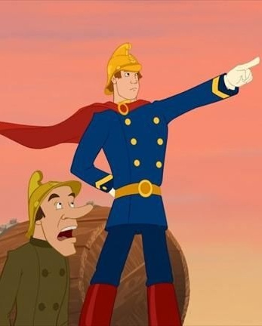
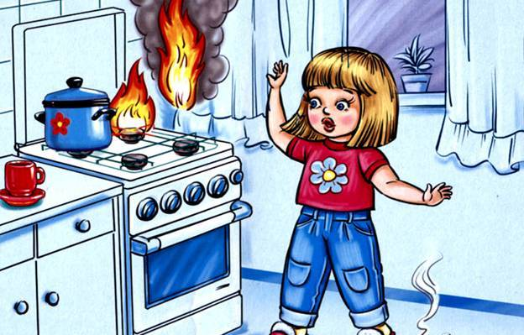
Правило первое:
НЕЛЬЗЯ оставлять без присмотра включенные газовые или электрические плиты.

Slide 5
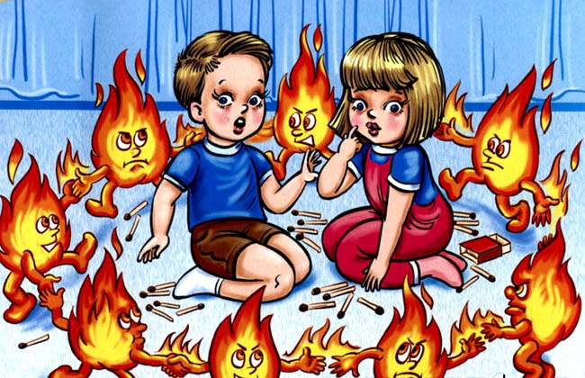
Правило второе:
НЕЛЬЗЯ зажигать свечи, спички без взрослых, и играть со спичками и зажженными свечами.

Slide 6
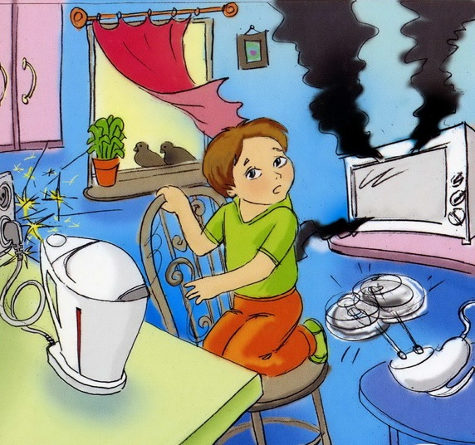
Правило третье:
НЕЛЬЗЯ самому, без взрослых, пользоваться микроволновой печью, тостером, утюгом, электрочайником, другими электрическими нагревательными приборами.

Slide 7
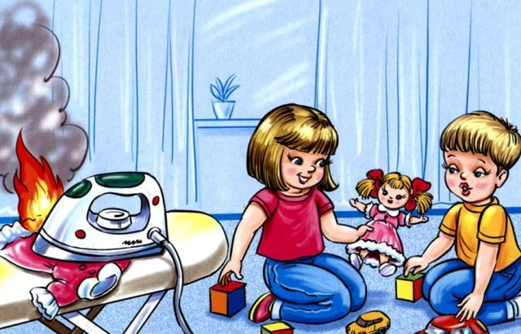
Правило четвёртое:
НЕЛЬЗЯ оставлять без присмотра включенные электрические приборы, электролампы, электронагреватели.

Slide 8
А знаете ли вы, как правильно действовать при пожаре?

Slide 9
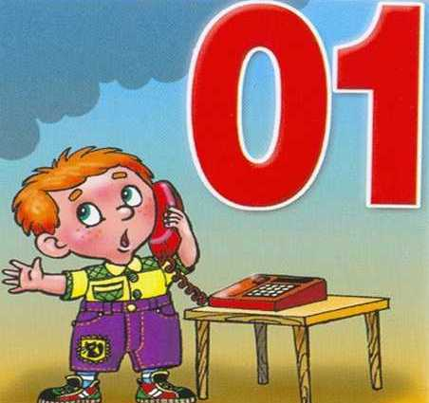
Первое действие, которое надо выполнить при пожаре – вызвать специальные службы. Единый телефон пожарных и спасателей – 01.

Slide 10
Позвонив по телефону, необходимо сообщить следующую информацию:
• точный адрес (улица, проспект, проезд, площадь, бульвар,);
• номер дома, строения, корпуса;
• что горит (дом, квартира, мусоропровод);
• на каком этаже пожар;
• фамилию и телефон (с которого звоните).

Slide 11
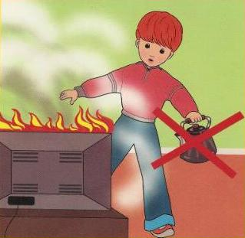
Правило второе:
НЕ ЗАЛИВАЙ водой горящие электроприборы.

Slide 12
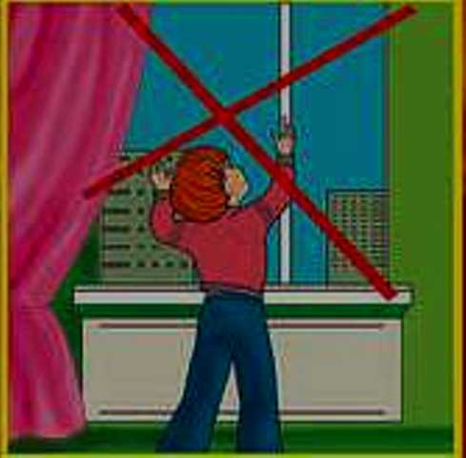
Правило третье:
НЕ ОТКРЫВАЙ окно.

Slide 13
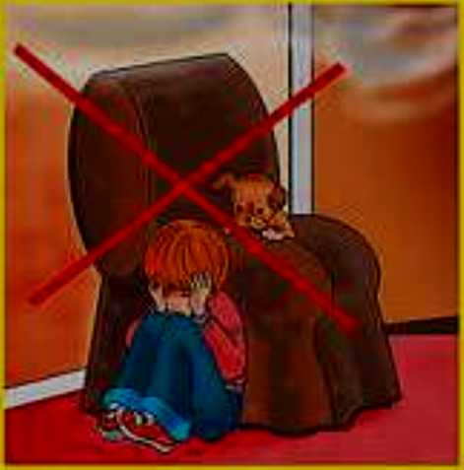
Правило четвёртое:
прятаться во время пожара нельзя.

Slide 14
Правило пятое:
постарайся покинуть помещение! Двигайся вдоль стены, закрыв нос и рот от дыма мокрой тряпкой.

Slide 15
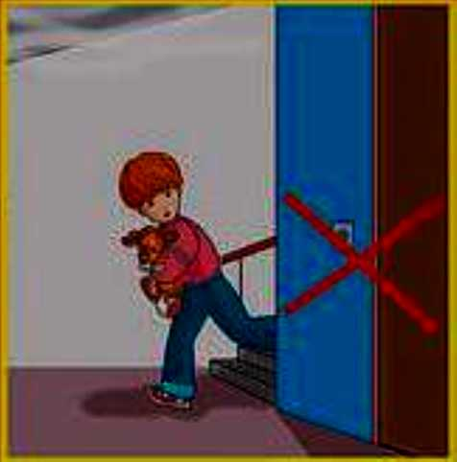
Правило шестое:
лифтом пользоваться нельзя!

Slide 16
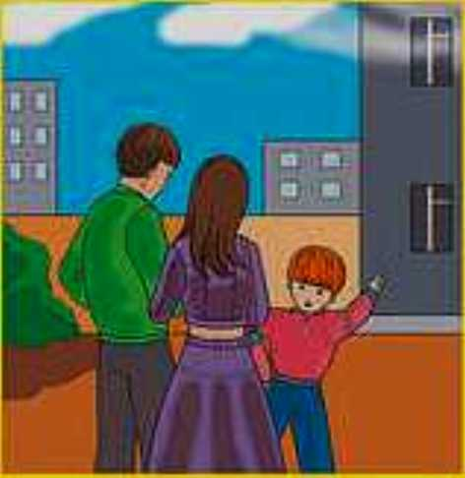
Правило седьмое:
если сам не смог вызвать пожарных, сообщи о пожаре соседям.

Slide 17
Ребята, отгадайте загадку.
Кто стоит и строг, и важен, В ярко-красный фрак наряжен, Как на службе, часовой – Охраняет наш покой? Ну а если вдруг случится – Что-то, где-то задымится, Или вдруг огонь-злодей Разгорится у дверей, Он всегда помочь успеет, И злодея одолеет… И ребенок, и родитель Знают, – он – <............>!

Slide 18
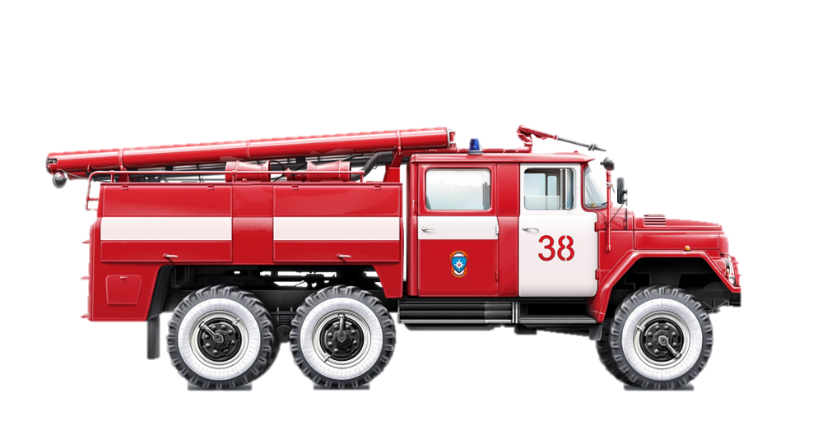
Отгадайте загадку.
Я мчусь с сиреной на пожар, Везу я воду с пеной. Потушим вмиг огонь и жар Мы быстро, словно стрелы.

Slide 19
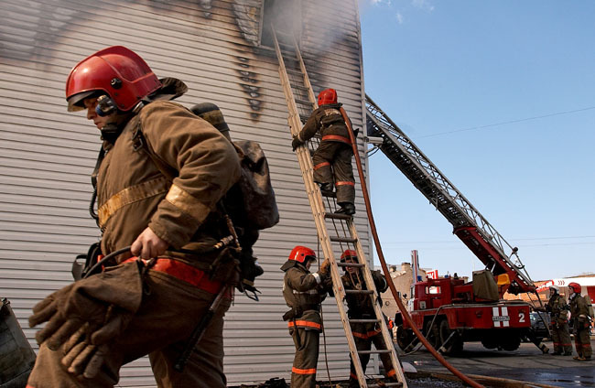
Отгадайте загадку.
Смел огонь, они смелее, Он силен, они сильнее, Их огнем не испугать, Им к огню не привыкать!

Slide 20
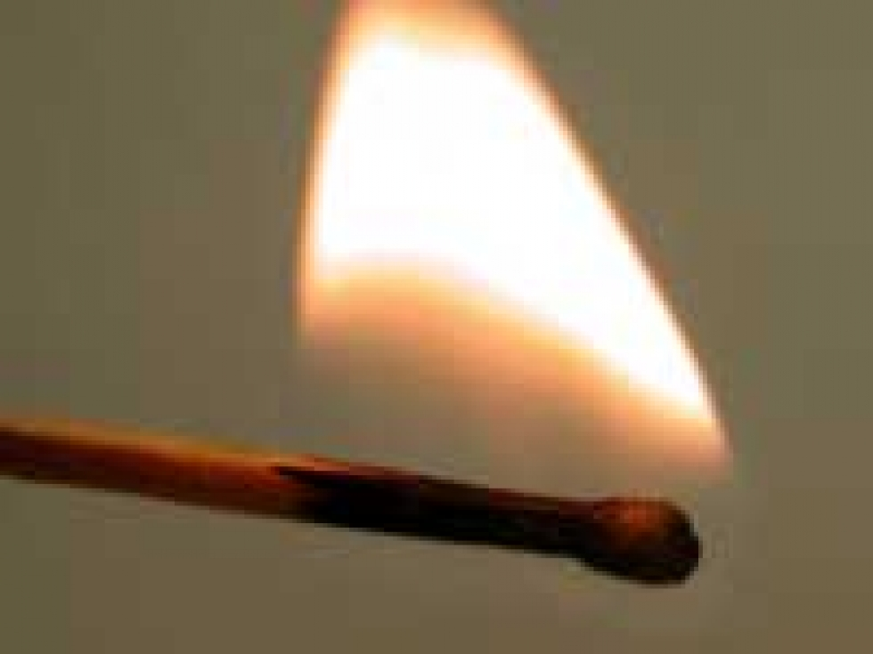
Отгадайте загадку.
Что за тесный, тесный дом? Сто сестричек жмутся в нем. И любая из сестричек Может вспыхнуть, как костер. Не шути с сестричками, Тоненькими …

Slide 21
По какому номеру можно вызвать пожарных?
02
01
03

Slide 22
Если в помещении много дыма…
1. Необходимо быстро убегать.
2. Необходимо двигаться ползком

Slide 23
Что необходимо сообщить при вызове пожарных?
1. Фамилию, имя, ваш рост, цвет глаз.
2. Фамилию, адрес, подъезд, этаж, объект возгорания.

Slide 24
Если у вас мелкое возгорание…
1. Необходимо потушить подручными средствами (водой, сырым покрывалом).
2. Необходимо убежать из дома.

Slide 25
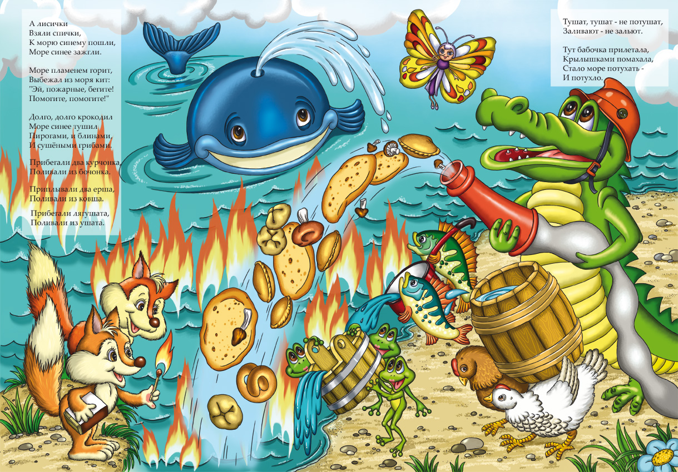
Что перепутал художник?

Slide 26
Что хотел сказать этим рисунком художник?

Slide 27
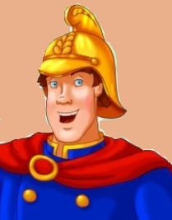
Молодцы, ребята! А вот поближе с огнетушителем и правилами поведения при пожаре в школе мы познакомимся на следующем занятии.
Мне пора возвращаться в своё царство.
ДО СВИДАНИЯ!

Slide 28
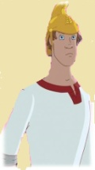
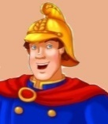
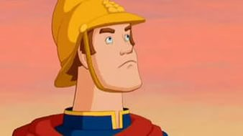
В презентации использованы:
картинки | ссылки
 | http://media.filmz.ru/photos/big/filmz.ru_b_61257.jpg
 | http://forumcinemaslv.blob.core.windows.net/1012/Event_7085/gallery/14.jpg
 | http://proletka.ru/images/cms/thumbs/274102b1708ded5ed6ccf2d1a53fabefc60bfb11/kinopoisk_ru-ivan-tsarevich-i-seriy-volk-2-2290564_870_490_jpg.jpg
 | http://www.1tv.kz/sites/default/files/styles/tv-peredacha-slider/public/moviephoto/ivan-carevich-i-seryj-volk-afisha.jpg
 | https://im0-tub-ru.yandex.net/i?id=91b61970fdc4cbcfbfd8d6d8c08b1106&n=21
 | http://dmsh5.muzkult.ru/img/upload/157/image_image_346828.jpg
 | http://super-sosh2011.ucoz.ru/ohranazdorovja/utyug.jpg

Slide 29
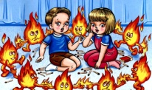
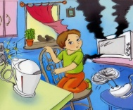
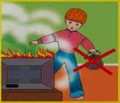
картинки | ссылки
 | http://vnd12.ru/uploads/posts/2014-06/1403790579_spichki-detyam.jpg
 | https://im1-tub-ru.yandex.net/i?id=a2655f6f4c0f31ac1cd210eda7bc1f14&n=33&h=190
 | http://super-sosh2011.ucoz.ru/ohranazdorovja/012.jpg
 | http://ugsib.ru/page/pozhar/52800612.gif
 | http://fs.nashaucheba.ru/tw_files2/urls_3/1454/d-1453712/img10.jpg
 | http://www.nash2.edusite.ru/DswMedia/pojar2.jpg

